Slide 1
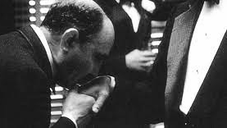
LA MAFIA
di Sofia Aki Ambroso

Slide 2
STORIA:
FALCONE E BORSELLINO
ARTE: COMMERCIO ILLEGALE DI OPERE D’ARTE
TECNOLOGIA:
INTERCETTAZIONI TELEFONICHE
GEOGRAFIA:
LA YAKUZA
E IL GIAPPONE
STRUMENTO MUSICALE:
THE GODFATHER MAIN THEME
SCIENZE:
LA DROGA
LA MAFIA
RELIGIONE:
DON PINO PUGLISI
ED. CIVICA
E MOTORIA:
IL DOPING E IL CASO PANTANI
MUSICA:
IL PADRINO
E NINO ROTA
INGLESE:
ELLIS ISLAND E L’IMMIGRAZIONE
FRANCESE:
LE CLAN DES MASEILLAIS
ITALIANO: GOMORRA
E SAVIANO

Slide 3
LA MAFIA
Con il termine Mafia si intendono comunemente le organizzazioni criminali di tipo mafioso, con radici in Sicilia, Calabria e Campania sviluppatesi poi anche nel Nord Italia, in Europa e nel mondo.
Esse hanno un nome e delle regole di funzionamento diverse, a seconda della regione di origine, ma tutte si caratterizzano per i metodi violenti ed intimidatori con i quali agiscono per ottenere i propri obiettivi, principalmente economici. Tale violenza produce spesso, nella popolazione che la subisce, la rinuncia a collaborare con la giustizia e quindi la copertura delle attività crminali: l’omertà.
• in Sicilia è detta Mafia Siciliana o Cosa Nostra, l'espressione indica l’omertà e la natura segreta e chiusa dell’associazione criminale, tutto si decide in maniera privata e del tutto segreta.
• in Campania è la Camorra, non è chiara l’origine del nome ma la versione più accreditata vuole che il termine sia nato come denominazione di gioco d’azzardo e che avesse origine in “morra”, gioco da strada antichissimo. La prima volta in cui è apparsa ufficialmente la parola “camorra” è stata come nome di una tassa sul gioco d’azzardo, promulgata dal Regno di Napoli nel 1735. La “camorra” veniva versata a chi proteggeva i locali addetti a queste attività al fine di evitare risse e liti.
• in Puglia è la Sacra Corona Unita. Sacra: poiché, al momento dell'affiliazione, il nuovo membro viene “battezzato” o “consacrato”; Corona: nelle processioni si usa il rosario; Unita: per ricordare la forza di una catena fatta di tanti anelli.
• in Calabria è la ‘, Ndrangheta la parola deriva dal greco “andros agathos” (uomo coraggioso e valoroso), quindi 'ndrangheta è da intendersi come degli uomini valenti, degli uomini d'onore.
La mafia è nata in Italia, pare che già nell’Ottocento ce ne fosse traccia, perché il termine “mafiusu” era comparso in un dramma teatrale del 1863 in scena a Palermo. Originariamente il fenomeno era nato come un'organizzazione di proprietari terrieri locali che aveva esteso il proprio controllo a qualsiasi ambito della società. Questi padroni, servendosi di uomini violenti e pronti a tutto, decidevano chi doveva essere eletto, chi doveva lavorare e chi, avendo mancato di rispetto, doveva essere punito.
Alla fine del XIX secolo molti italiani emigrarono verso l’America a causa della povertà, e alcuni migranti "esportarono" mentalità e metodi criminali nel Nuovo Mondo. Negli Stati Uniti si svilupparono così potenti organizzazioni criminali con dei capimafia, come il conosciutissimo Al Capone.
Era italiano (campano, per l’esattezza) anche Joe Petrosino, un eroico poliziotto di New York che con una squadra speciale di agenti riuscì a combattere la mafia italoamericana e a rispedire in Italia circa 500 criminali.

Slide 4
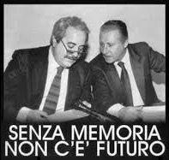
STORIA

Slide 5
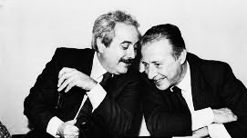
FALCONE E BORSELLINO
Durante il 1992 persero la vita due storici magistrati che hanno combattuto contro la mafia: Giovanni Falcone e Paolo Borsellino. Morirono a circa due mesi di distanza, in due attentati mafiosi: la Strage di Capaci e la Strage di Via D’Amelio, avvenute il 23 maggio e il 19 luglio 1992. La morte così violenta e clamorosa di due simboli della lotta dello Stato contro la Mafia ha causato un inasprimento della lotta alla mafia ed ha determinato numerosi arresti che ne hanno fortemente indebolito l’attività.
Le vite di Giovanni Falcone e Paolo Borsellino sono intrecciate fin dall'inizio. Entrambi nacquero a Palermo: Giovanni il 20 maggio 1939, Paolo 8 mesi dopo, il 19 gennaio. Abitavano a poche decine di metri di distanza l'uno dall'altro e furono amici fin da bambini.
Nella vita di Giovanni c'erano la scuola, l'Azione cattolica e pochi divertimenti, un padre severo per cui viaggi e villeggiatura non esistevano. Anche la madre era una donna energica e autoritaria.
In casa Borsellino, invece, l'ambiente era più vivace: c'erano spesso amici in visita e si discuteva di libri e di filosofia. A scuola Paolo non sbagliava un colpo. In greco aveva 10, si alzava alle 5 del mattino per studiare e la sua memoria prodigiosa faceva il resto.
Giovanni e Paolo frequentarono il liceo classico. Per Giovanni fu fondamentale il suo professore di storia e filosofia, Franco Salvo, il quale gli insegnò a sfuggire ai dogmi e a coltivare il dubbio. Dopo la maturità entrò all'Accademia militare di Livorno, poi ci ripensò e si iscrisse a giurisprudenza e si laureò a pieni voti. Borsellino invece optò subito per gli studi di Legge, ma mentre frequentava l'università gli morì il padre, e le condizioni economiche della sua famiglia peggiorarono. Nonostante le difficoltà, a 22 anni si laureò comunque con 110 e lode. Nel 1963 partecipa al concorso per entrare in magistratura, diventando così il più giovane magistrato d'Italia. Cominciò così il loro percorso verso la magistratura. Falcone si impegnò anche a favore del referendum contro il divorzio. Il suo primo incarico è quello di pretore a Lentini. Nel 1978 ottiene il lavoro all’ufficio istruzione sotto la guida di Chinnici affiancato da Paolo Borsellino. Ma fu nel 1980 quando gli vennero affidate le indagini contro Rosario Spatola, che scoprì il quadro dell'organizzazione criminale di Cosa Nostra. Nello stesso anno Borsellino fa arrestare i primi sei mafiosi: tra questi, Giulio Di Carlo e Andrea Di Carlo.

Slide 6
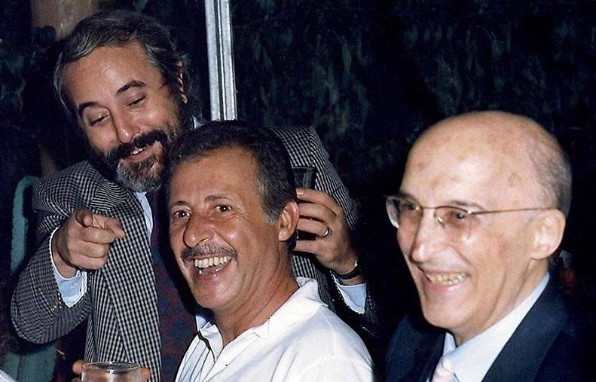
ANTONINO CAPONNETTO
Fondamentale fu il magistrato Antonino Caponnetto, chiamato a sostituire il capo dell'Ufficio istruzione di Palermo, Rocco Chinnici, ucciso da un’autobomba il 29 luglio 1983, fu il primo a capire che bisognava cambiare modo di lavorare nonostante egli non avesse alcuna esperienza di processi di mafia. Caponnetto si rese conto della necessità di costituire un pool di magistrati contro la criminalità organizzata, formato da Falcone, Borsellino e dai giudici Lello e Guarnotta.
Il pool nasce anche dall'esigenza di unire l’istituzione composta da giudici che combattono contro la mafia, ma lo fanno individualmente: nel pool si agisce insieme.
Il pool iniziò a lavorare subito a gran ritmo ma fu quando arrivò la stagione dei pentiti con Tommaso Buscetta che nella guerra scatenata da Totò Riina aveva perso due figli, un fratello, un genero, un cognato e quattro nipoti, che la situazione cambiò. Egli fu il primo a descrivere nel dettaglio la struttura della mafia. Fu Falcone ad interrogarlo e il risultato fu che il 29 settembre 1984 vennero spiccati 366 mandati di arresto!
Di Buscetta Falcone disse: «Prima di lui non avevamo che un'idea superficiale del fenomeno mafioso. Con lui abbiamo iniziato a guardarvi dentro. Ci ha fornito numerosissime conferme sulla struttura, le tecniche di reclutamento, le funzioni di Cosa Nostra. Ci ha dato una visione globale, ampia, a largo raggio del fenomeno».
Iniziò così il momento magico del pool, tra il settembre 1984 e il maggio 1985 si sentiva una particolare atmosfera di consenso e di appoggio, anche tra i colleghi del Palazzo di Giustizia! Bastava aprire bocca e il Ministero concedeva tutto: aerotaxi, segretarie, documenti, addirittura l'aula-bunker in cui si sarebbe svolto il maxi-processo fu costruita nel giro di un anno.
Nel frattempo però, nell'ombra, Totò Riina stava preparando un'estate di sangue…

Slide 7
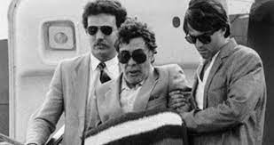
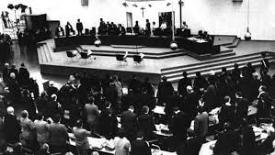
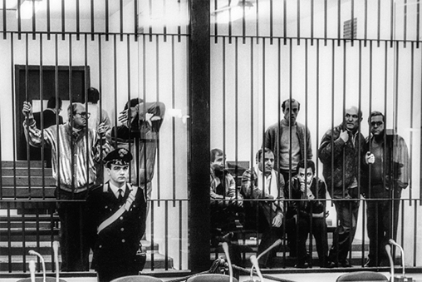
Il maxi-processo, con ben 475 imputati, fu il più grande attacco alla mafia mai condotto in Italia. Ebbe inizio il 10 febbraio 1986 e si chiuse il 16 dicembre 1987 con 360 condanne e 114 assoluzioni. E, con questo, Caponnetto ritenne chiusa la sua esperienza palermitana.
Era ragionevolmente sicuro che il suo posto sarebbe stato preso da Falcone. Ma così non fu. Il clima politico era sfavorevole e da quel momento in poi la situazione cambiò… nessun riconoscimento, tanti bastoni fra le ruote tra cui la nomina di Meli da parte del Consiglio superiore della magistratura, al posto di Falcone a capo dell’Ufficio Istruzione di Palermo. Quel giorno l'anzianità vinse sulla competenza: Meli, infatti, aveva scarsa esperienza in fatto di processi di mafia. E da quel giorno, disse lo stesso Caponnetto, «Falcone ha iniziato a morire».
Totò Riina venne sconfitto nel maxi-processo che gli costò l'ergastolo.
Nel maggio 1992 Falcone raggiunge i numeri necessari per vincere l’elezione a superprocuratore. Ma il 23 maggio 1992 mentre torna da Roma a Palermo, dove lo aspetta Borsellino per festeggiare il suo nuovo ruolo di superprocuratore, viene ucciso in un attentato mafioso. 500 kg di tritolo vengono posizionati sull’autostrada, e Giovanni Brusca azionando un telecomando innescò l'esplosione che fu talmente forte da farla registrare anche dai sismografi dell’Istituto Nazionale di Geofisica. Insieme a Falcone e alla moglie, Francesca Morvillo morirono anche tre uomini della scorta: Schifani, Montinaro e Dicillo. La strage venne chiamata Strage di Capaci, e più avanti il mandante venne identificato in Totò Riina.
Il fatto che gli attentatori sapessero l’ora di arrivo e della partenza di Falcone dimostra che qualcuno “vicino” a lui è probabilmente coinvolto in Cosa Nostra, come era stato paventato da alcuni pentiti.

Slide 8
Solo, ferito dalla morte del suo amico, ostacolato dal capo della procura palermitana Giammanco, nei due mesi successivi Paolo Borsellino lavorò con frenetica intensità. Sentì pentiti importanti, viaggiò in continuazione ed ebbe un incontro con il ministro dell'Interno Nicola Mancino, che però ha sempre dichiarato di non ricordare quel colloquio.
La sua, come hanno raccontato alcuni pentiti, era una morte programmata da tempo, ma anticipata con una "premura incredibile". Perché Totò Riina aveva detto «Bisogna scavalcare un muro», e quel muro era Paolo Borsellino.
Borsellino lo sapeva e addirittura chiese che fosse lasciato "qualche spiraglio" alla sua sicurezza, perché altrimenti sarebbe stata colpita la sua famiglia.
Il 13 luglio, sconsolato, egli dichiarò: «So che è arrivato il tritolo per me». Alla moglie Agnese disse: «La mafia mi ucciderà quando gli altri lo decideranno», e il 17, fra lo stupore di tutti, salutò uno a uno i colleghi abbracciandoli. Il 19 luglio faceva molto caldo a Palermo. Il magistrato decise di andare a trovare la madre in via D'Amelio. Due minuti prima delle 17, l'esplosione dell'autobomba con 100 kg di tritolo che uccise lui e cinque uomini della scorta si sentì in tutta Palermo.
«È tutto finito», fu il commento di Antonino Caponnetto.
Gli agenti della scorta di Giovanni Falcone:
Rocco Di Cillo, 30 anni, di Triggiano (Bari). Quando superò il concorso in polizia interruppe gli studi universitari e partì per Bolzano, prima sede di servizio. Nel 1989 iniziò a fare parte della scorta di Falcone, e con altri colleghi contribuì a sventare l'attentato alla villa dell'Addaura.
Antonio Montinaro, 30 anni, di Calimera (Lecce). Agente scelto, era stato inviato in Sicilia e temporaneamente assegnato al servizio scorte di Falcone. All'inizio sognava di tornare a casa, poi decise di rimanere e aprì un piccolo negozio di detersivi per la moglie. Era padre di due figli piccoli.
Vito Schifani , 27 anni, di Ostuni (Brindisi). Guidava la prima delle tre auto che scortavano Giovanni Falcone e Francesca Morvillo. Lasciò la moglie di 22 anni, Rosaria, e un figlio di 4 mesi. L'immagine di Rosaria ai funerali è rimasta nella memoria di molti. Sull'altare, piangendo, urlò ai mafiosi: «Io vi perdono, però vi dovete mettere in ginocchio, se avete il coraggio di cambiare...».

Slide 9

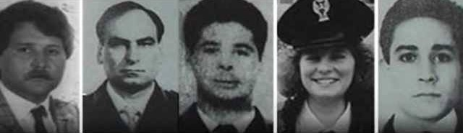
I membri della scorta di Paolo Borsellino, morti nella strage di Via D'Amelio:
Agostino Catalano, 43 anni, di Palermo. Era un veterano dell'Ufficio scorte. Da molti anni garantiva la sicurezza dei magistrati, si era appena risposato e aveva 2 figli. Poche settimane prima aveva salvato un bimbo che stava per annegare dinanzi alla spiaggia di Mondello.
Walter Eddie Cosina, 31 anni, Norwood (Australia). Da una decina di giorni era stato assegnato alla scorta del magistrato. Era arrivato nel capoluogo siciliano da Trieste, dove per 10 anni aveva lavorato nella Digos, frequentando corsi speciali di addestramento per fare parte delle scorte. Dopo la strage di Capaci aveva chiesto di andare come volontario a Palermo nell'Ufficio scorte. Era sposato e aveva un bimbo in tenera età.
Vincenzo Li Muli, 22 anni, di Palermo. Era entrato nel gruppo dopo la strage di Capaci per sostituire i colleghi caduti. L'aveva chiesto lui al giudice e non aveva detto niente ai suoi genitori, perché sapeva che sarebbero stati in pena. Quel giorno sua madre sentì alla televisione che Borsellino era morto con la scorta e disse: «Poveri ragazzi e povere mamme». Non sapeva che fra loro c'era anche suo figlio.
Emanuela Loi, 24 anni, di Sestu (Cagliari). Dopo la strage di Capaci fu assegnata al nucleo scorte di Palermo. Bionda, fisico minuto, è stata la prima donna a entrare a far parte di una scorta assegnata a obiettivi a rischio e la prima a morire. Quando arrivò a Palermo disse: «Se ho scelto di fare la poliziotta non posso tirarmi indietro. So benissimo che fare l'agente di polizia in questa città è più difficile che nelle altre, ma a me piace». Quella domenica non doveva essere lì. Era a disposizione e fu aggregata alla scorta all'ultimo minuto.
Claudio Traina, 27 anni, di Palermo. Agente scelto, neo-padre. Nel corso di un viaggio in Brasile aveva conosciuto una ragazza e l'aveva portata in Italia. Il loro figlio, al momento dell'attentato, aveva pochi mesi.

Slide 10

Intervista: RENATO SCALIA
Componente dell'Ufficio di Presidenza della Fondazione Antonino Caponnetto
1) Di cosa si occupa?
Sono un ex ispettore di polizia, dal 1979, mi sono occupato di antiterrorismo e negli ultimi anni di antimafia. Nel ‘93 ho avuto la fortuna di diventare caposcorta di Caponnetto, seppur per un breve periodo. Lui riteneva fondamentale parlare ai giovani andando nelle scuole e io rimasi colpito dal suo carisma e dalla capacità che aveva di parlare e di trasmettere la cultura della legalità quando, un giorno, un ragazzo mi si avvicinò e mi disse che gli erano rimaste impresse le parole che disse Caponnetto in uno di questi incontri, lì capii quanto fosse fondamentale parlare con i ragazzi. Dopodiché sono passato alla DIGOS e alla DIA. Attualmente faccio parte del direttivo della Fondazione Caponnetto e Presidente di un’Associazione che si occupa di mobbing sul lavoro e nella scorsa legislatura sono stato Consulente della Commissione Parlamentare Antimafia ma la cosa che amo fare è andare a parlare nelle scuole ai giovani, dalla materna all’Università, ogni volta ne esco arricchito. L’anno scorso è uscito anche un fumetto su di me: Resistere, quattro storie di lotta alla mafia.
2) Cosa ama del suo lavoro?
Oltre a quello che ho detto prima, ossia parlare agli studenti, Io adoro fare analisi. La Fondazione Caponnetto è costituita da vari elementi che hanno fatto parte delle forze di polizia e si occupa di analizzare quello che succede in un dato territorio, di capire quello che c’è di negativo e di trasformarlo.
3) Ha mai avuto paura?
Paura mai. Quando decisi di entrare in polizia nel 1978, erano altri tempi e di poliziotti ne ammazzavano parecchi. Ne ammazzarono due di fronte al carcere di Torino, poi ci fu la strage di Via Fani in cui ammazzarono Aldo Moro, politico della democrazia Cristiana, poi ne ammazzarono uno a Firenze e altri due a Empoli. Eravamo consapevoli che ci sarebbe stato questo rischio, infatti mia madre non era contentissima della mia scelta. All’epoca mettevano le bombe, ti facevano saltare in aria in un attimo. Noi avevamo 18,19,20 anni ed eravamo in prima linea, entravamo nei luoghi a rischio per primi ma paura non l’ho mai avuta.

Slide 11
Una volta ho avuto fastidio, quando dopo una perquisizione, un presunto affiliato della mafia mi venne a cercare in ufficio ma io non ero presente per cui si avvicinò al collega che fece la perquisizione con me e gli disse: “Digli a Renato che ogni tanto lo vediamo ai giardini con le figlie”.
All’epoca le mie figlie erano delle bambine e, fino a quando parlano di me va bene ma quando mettono in mezzo la mia famiglia mi da molto fastidio, ma paura vera non l’ho mai avuta.
4) Cosa è la mafia?
Qualcuno dice che è inopportuno parlare ai giovani della mafia ma invece bisogna prepararli perché mentre prima il pericolo si trovava nel sud Italia ora è diffuso in tutta Italia.
Partecipai ad un evento con la Direzione Investigativa Antimafia di Padova (quindi Nord) e ricordo che telefonò la figlia di un imprenditore ricattato dalla mafia perché doveva pagare il pizzo. Disse che la mafia non sapeva neanche cosa fosse ma quando cominciò a vedere il padre piangere disperato perché non sapeva come pagare decidendo poi di denunciare, cominciò a chiedersi ma com’è possibile, siamo in Veneto, la mafia qui non c’è. Ecco perché è utile spiegare… nelle scuole spesso racconto la mia vita, Io sono nato a Roma in un quartiere chiamato centocelle e alla tua età frequentavo un bar gestito da criminali romani, siciliani e campani, frequentato quindi dai loro amici che giravano con belle macchine e belle donne, quindi io e i miei amici saremmo potuti essere facilmente attirati da quella vita ma un giorno vidi una ragazza di circa 18 anni con degli occhialoni scuri e dietro nascondeva un occhio tumefatto in quanto sfruttata dalla malavita. Per fortuna abbiamo scelto di non mischiarci a loro e molti di noi, io ho altri due fratelli, hanno scelto di entrare nelle forze dell’ordine.
A Roma fino a qualche anno fa dicevano che la mafia non c’era, ma invece io l’ho conosciuta nei primi anni ’70. Il primo pentito terrorista che conobbi era romano e sapendo che io ero di Centocelle mi raccontò che lui veniva a comprarsi le armi praticamente sotto casa mia! Io e i mie amici abbiamo rischiato di fare quella scelta, la tentazione era forte vedendo tutti i soldi che giravano intorno a loro.
Dal 2020 in poi col Covid per la vostra generazione la situazione è peggiorata, dopo c’è stata la guerra, ora l’alluvione in Emilia Romagna, dal punto di vista psicologico è stata pesante e prima di allora non si erano mai verificati fatti violenti come l’accoltellamento di una professoressa. Qui a Firenze un ragazzino ha puntato una pistola, per fortuna giocattolo, in faccia a un professore mentre altri riprendevano la scena, quindi si stanno verificando una serie di episodi preoccupanti. Ci sono quartieri tipo Centocelle e San Basilio in cui i giovani fanno scelte differenti e cominciano a collaborare con famiglie tipo i Casamonica facendo i pali o le vedette. In questo momento poi è molto più facile cadere nella rete di questi criminali anche grazie ai social, alcuni di loro hanno addirittura un profilo Tik Tok seguitissimo dai più giovani! Inoltre ci sono state delle serie Tv o film che hanno dato una visione distorta della malavita perché hanno portato il pubblico a tifare per uno o per un altro criminale, e questo è assurdo, significa che c’è qualcosa che non va. Nei quartieri periferici di Roma ci sono ragazzini della tua età che imitano questi personaggi e sono diventati dei piccoli boss.
Ci sono città in Toscana che erano tranquillissime fino a qualche anno fa tipo Arezzo e Siena ora sono sotto osservazione, addirittura a Siena c’è una baby gang formata da ragazzine della tua età. I giovani dovrebbero seguire i buoni della Tv e invece piacciono ed emulano i criminali.

Slide 12
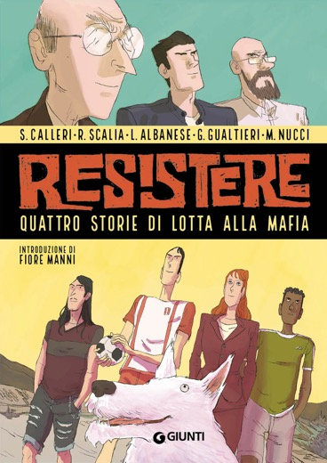
5) Le è mai capitato di avere a che fare con un ragazzino della mia età?
No, ho a che fare sempre con maggiorenni. Ma ultimamente sono andato in alcune scuole ad Aprilia, a Anzio che, tra l’altro, insieme a Nettuno è commissariata per mafia. Per esempio nell’Istituto Comprensivo di Anzio le professoresse mi hanno avvicinato perché in quella scuola erano presenti due o tre figli di boss calabresi, quindi dell’ndrangheta. Una professoressa, calabrese anche lei, li ha sentiti parlare il giorno prima e stavano organizzando qualcosa per darmi il benvenuto. Il preside e la professoressa hanno chiamato quindi polizia e carabinieri che sono venuti a tenere sotto controllo l’evento. La cosa bella è che quindi quei ragazzi sono stati costretti ad ascoltare le mie parole e chissà se hanno ricevuto qualche effetto benefico da quella situazione.
Ragazzini che mi regalano disegni o che si continuano a far sentire anche quando cresciuti… questo lato del mio lavoro è meraviglioso e lo amo in particolar modo.
6) C’è una storia che le è rimasta particolarmente impressa?
Di storie ce ne sono tante, anche troppe. C’è una storia divertente ma in cui ho rischiato di farmi male, eravamo in un casolare in cui ci sarebbero dovuti essere dei terroristi e io dovevo sfondare una porta ma dietro c’era il vuoto, per fortuna non ci sono riuscito perché oltre al male alla spalla rischiavo di farmi anche un volo di una decina di metri. Ricordo anche gli interrogatori, duravano ore e ore, un lavoro pesante e difficile ma che io ho amato profondamente, ormai non sono più in polizia ma anche quando si smette si sente sempre di continuare ad appartenere a quella categoria.
7) Si ricorda dov’era quando sono stati uccisi Falcone e Borsellino?
Ero alla Digos, qui a Firenze tra l’altro c’è l’ispettore Angelo Corbo, uno degli agenti di scorta che si salvarono durante la strage di Capaci ma ancora ne sta pagando le conseguenze.
In tanti sostengono che la mafia non uccide più e che non uccide i bambini, ma ricordo la strage di Via dei Georgofili a Firenze in cui misero una bomba e sterminarono un’intera famiglia fra cui due bambine. Ricordo il piccolo Di Matteo. Durante le sparatorie spesso sono finiti in mezzo dei bambini. La mafia uccide non solo con le bombe ma anche con il pizzo, imprenditori che si suicidano, o con la droga, ragazzi che muoiono di overdose… la mafia uccide sempre.
Bisogna però parlare con i giovani perché spesso gli adulti non vogliono ascoltare e negano il problema anche perché ci sono molti interessi in mezzo, tipo il turismo. Pensa che è stata una ragazzina di dieci anni di Castel fiorentino ad aver fatto una considerazione importantissima:
"Per combattere la mafia bisogna collaborare. La mafia collabora, invece chi la deve combattere non lo fa."

Slide 13
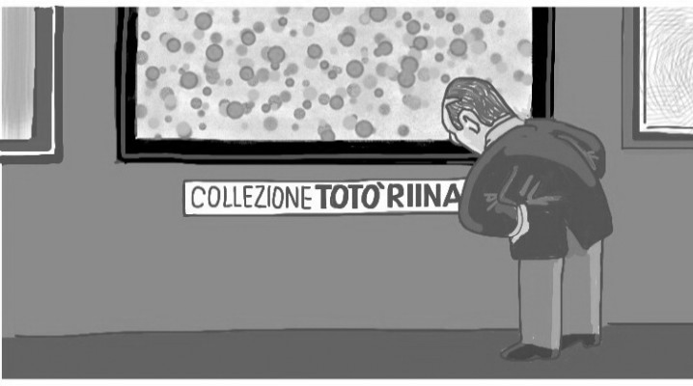
ARTE

Slide 14
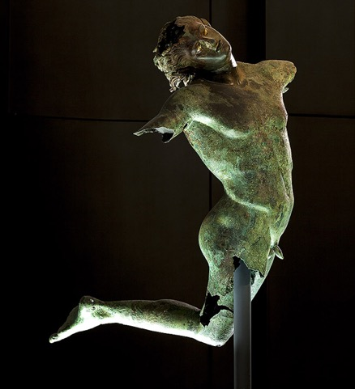
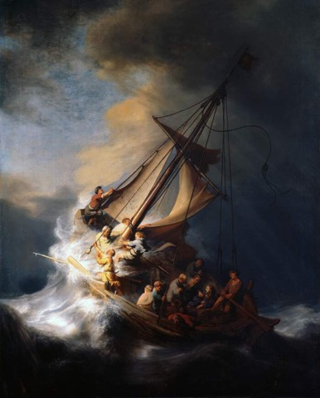
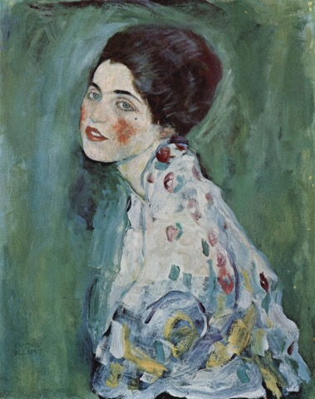
ARCHEOMAFIA
In pochi sanno che Matteo Messina Denaro ordinò di rubare il Satiro Danzante, statua bronzea originale dell’arte greca di epoca ellenistica di valore inestimabile. L’impresa fortunatamente fallì a causa dell’arresto di due boss che avrebbero dovuto realizzarla, i fratelli Giacomo e Tommaso Amato.
Il legame mafia e arte è molto più stretto di quanto si possa pensare. Un intreccio di interessi che vale miliardi di euro: quello dell’arte è il terzo mercato più redditizio del crimine organizzato internazionale dopo droga e frodi internazionali. L’Italia è il primo paese al mondo per furti d’arte!
In questo scenario si muovono conoscitori, amanti dell'arte e tombaroli, invischiati nel traffico di reperti archeologici, armi e droga. Un filo invisibile unisce la mafia a insospettabili antiquari, uomini d'affari e alcuni curatori dei maggiori musei d'arte del mondo. Proprio l'incalzare della criminalità nel settore del patrimonio archeologico, artistico e storico nazionale indusse il Comando Generale dell'Arma dei Carabinieri a istituire, nel 1969, il Nucleo Tutela Patrimonio Artistico dei Carabinieri.
Il Satiro Danzante
Alcune opere mai ritrovate:
Rembrandt van Rijn
Cristo nella tempesta sul mare di Galilea 1633
Gustav Klimt
Ritratto di signora 1916-1917

Slide 15
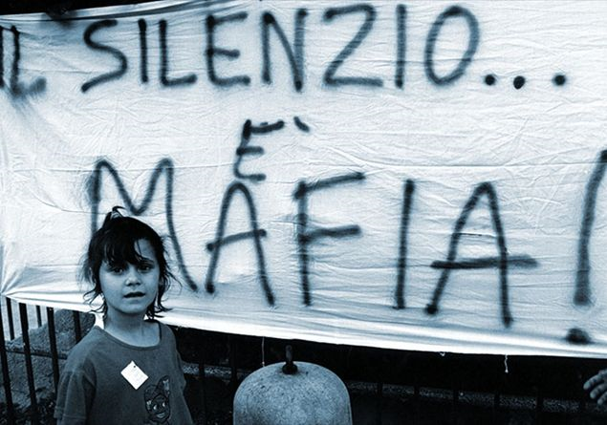
TECNOLOGIA

Slide 16
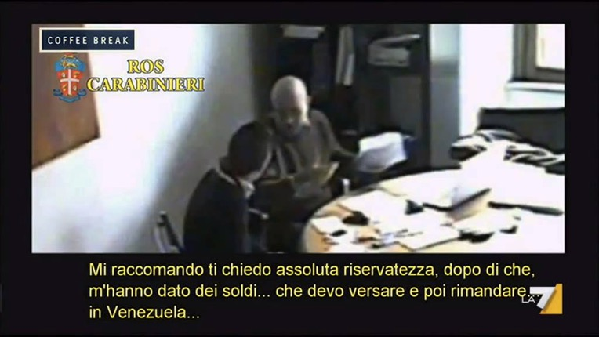
INTERCETTAZIONI
L’intercettazione è quell’attività diretta ad acquisire informazioni in maniera occulta, all’insaputa degli interlocutori e consiste nel captare comunicazioni e conversazioni, nonché flussi di comunicazioni informatiche o telematiche con strumenti della tecnica. Vengono autorizzate dal giudice al fine di verificare la possibile esistenza di reati, ma in alcuni casi possono anche limitare gravemente alcune importanti libertà costituzionali, tra le quali la libertà di domicilio e la libertà di corrispondenza e di comunicazione. Sono state spsso utilizzate per combattere i reati di tipo mafioso.
In base al metodo di indagine, le intercettazioni possono essere di vario tipo: intercettazioni telefoniche, quindi delle comunicazioni private; intercettazioni ambientali, cioè degli ambienti dove la persona sospettata vive o lavora; intercettazioni telematiche, per l'acquisizione di dati trasmessi o ricevuti via web.
La legislazione prevede un periodo massimo di durata delle operazioni di intercettazione di 15 giorni, con tre possibili successive proroghe fino a un limite massimo di 75 giorni, qualora permangano i presupposti per disporre le intercettazioni. Scaduto tale termine, è attribuita al P.M. la facoltà di richiedere proroghe non ulteriori a un periodo di 15 giorni, qualora esse possano consentire l’acquisizione di elementi fondamentali per l’accertamento del reato per cui si procede.

Slide 17
Intervista: Dott.ssa LUIGINA DINNELLA
Perito trascrittore presso Tribunale Penale di Roma
1) Per chi lavora?
Lavoro in maniera autonoma, su incarico dei magistrati, Giudici, Pubblici Ministeri, GIP, o degli avvocati. Vengo nominata, di volta in volta, per ogni singolo incarico. Mi viene affidato un lavoro da svolgere con dei tempi prestabiliti.
2) Quali intercettazioni le affidano principalmente?
Nella maggior parte dei casi si tratta di intercettazioni telefoniche e ambientali, che vuol dire registrate all’interno di una autovettura, o di un’abitazione o un ufficio, attinenti a tutti i tipi di reato, per lo più reati legati allo spaccio di sostanze stupefacenti o ad associazioni a delinquere.
3) Come funziona? Fa lei la trascrizione delle intercettazioni o c’è un’altra persona che trascrive il tutto?
Trascrivo io il contenuto delle intercettazioni, e in alcuni casi, quando il lavoro è molto corposo e i tempi di consegna sono brevi mi avvalgo di collaboratori, anch’essi nominati dal Giudice.
4) Le capita mai di avere paura che la possano scoprire?
Non ho paura che mi scoprano perché il mio nome è conosciuto già alle parti, perché così stabilisce la legge. Non è un incarico “segreto”, ma è noto a tutti, sia al giudice che mi nomina che all’imputato, che nella maggior parte dei casi è presente in udienza al momento della mia nomina.
5) Qual è l’intercettazione che le è rimasta più impressa?
Sono moltissime quelle che mi hanno colpito; ricordo con particolare attenzione tutte quelle relative alle inchieste più importanti, tipo “Mafia Capitale”.
6) Le è mai capitato di fare una intercettazione che abbia avuto a che fare con Falcone e Borsellino?
Non direttamente, perché la loro morte è avvenuta molti anni fa, e loro lavoravano in Sicilia, io ho sempre lavorato su processi per lo più romani.
7) Quali sono gli aspetti che più le piacciono del suo lavoro?
Essendo una persona molto curiosa e molto attenta rispetto a tutto quello che accade intorno a noi trovo interessante il mio lavoro perché mi consente di capire meglio il perché accadano degli eventi, come nascono, chi “trama” per farli accadere.

Slide 18
Insomma è un po’ come essere invisibile in una stanza ed ascoltare tutto quello che i presenti si dicono pensando di essere “soli”, quindi si ascoltano molti segreti che ti aiutano a capire meglio il perché di alcuni eventi.
8) Che tipi di studio bisogna aver fatto per fare il suo lavoro?
Nessuno in particolare. È ovviamente indispensabile conoscere bene la lingua italiana, la sua grammatica, saper scrivere, avere un buon udito e tanta pazienza. Io sono laureata in Scienze Politiche, ed i miei studi certo mi hanno aiutata a capire meglio quello che ascolto, ma non è indispensabile aver fatto studi specifici.
9) Che cosa l’ha spinta a fare questo lavoro? Ha mai pensato di lasciarlo o di cambiare?
Ci sono capitata per caso, o quasi, in Tribunale. Ho iniziato con una piccola società che si occupava della trascrizione delle udienze ordinarie, dei processi, poi da lì, piano piano negli anni, mi sono specializzata in questo settore. Ogni tanto mi capita di pensare di lasciarlo o di cambiare lavoro, non perché non mi piaccia, ma perché ha un complicato sistema di pagamenti che avvengono, nella maggior parte dei casi, con molto ritardo, anche dopo molti anni dalla fine di un lavoro.
10) Che apparecchiature si usano per le intercettazioni?
Non sono un’esperta della parte tecnica di questo mestiere, perché io non mi occupo della registrazione, ma solo di trascrivere quello che altri hanno registrato, di solito è un compito affidato alle Forze dell’Ordine.
Posso dirti che si usano apparecchiature molto sofisticate che attraverso dei microfoni posizionati nelle auto o nelle abitazioni registrano delle conversazioni. Per quanto attiene ai telefoni, questi ultimi vengono “intercettati” attraverso dei programmi che si installano nei telefoni attraverso dei link. Insomma è un po’ complicato.
11) Quando si fa un’intercettazione in quanti bisogna essere?
Dipende dalla durata del lavoro e dalla quantità di ore registrate da trascrivere. Si lavora da soli e in gruppo, e il proprio lavoro può essere oggetto di controllo da parte di un professionista nominato dalla controparte. Per esempio, se io sono il perito nominato dal giudice, l’imputato, attraverso il suo avvocato, può nominare un suo perito, definito “di parte”, che può controllare il mio lavoro.
12) Quando si decide di intercettare una persona quella è intercettata 24 ore su 24?
Dipende dal tipo di indagini. In alcuni casi sì. Nel senso che ci sono persone che vengono “controllate” attraverso tutti i canali a disposizione, quindi attraverso il telefono, all’interno della propria abitazione, della propria autovettura, del proprio ufficio.

Slide 19
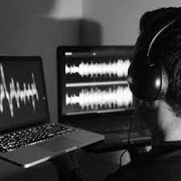
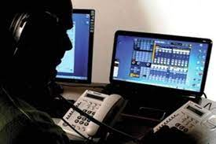
13) Come fate per le intercettazioni in dialetto?
Io personalmente comprendo abbastanza bene il dialetto napoletano e quello calabrese, ma nella maggior parte dei casi, quando le persone intercettate parlano in dialetto viene nominato un perito che comprenda quel dialetto, così come accade per le conversazioni in lingua straniera. In quel caso ci si avvale della colaborazione di interpreti.
14) Ci sono delle persone che non possono essere intercettate per legge?
Guarda, per quanto ne sappia io, credo che solo il Presidente della Repubblica non possa essere intercettato e qualora accada perché parla con persone intercettate, quelle intercettazioni non possono essere usate, ma devono essere addirittura distrutte.
15) Ci sono intercettazioni che l’hanno sorpresa perché magari si è commossa?
Sì, moltissime, perché quando tu ascolti delle persone le ascolti sia rispetto ai temi oggetto delle indagini e sia in porzioni di conversazioni che riguardano le loro vite private; non è sempre possibile scindere le due cose, quindi mi capita spesso di ascoltare e di venire a conoscenza anche di aspetti intimi, e quindi non puoi non rimanere coinvolta, almeno emotivamente, in quel che gli accade nella vita.

Slide 20
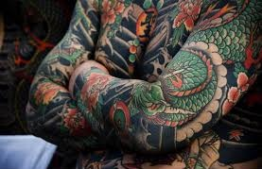
GEOGRAFIA

Slide 21
YAKUZA
LA MAFIA GIAPPONESE
Un esercito di 90mila uomini, presenti oltre che in Giappone, in varie parti del mondo (come in America e nelle isole Hawaii, in Europa, nelle Filippine, in Asia ed in Australia). Un giro d'affari annuo stimato in quasi 1.500 miliardi di yen, circa 12 miliardi di euro.
Da secoli la Yakuza domina il Sol Levante, graziata da un'immunità che ha permesso la sua crescita incontrollabile. La matrice di questo complesso di organizzazioni criminali, finanziarie e politiche risale al XV secolo, ai tempi delle caste feudali. Bande organizzate ("machi-yakko", servitori del popolo) nascono intorno al 1612 per contrastare l'arroganza dei samurai che, in quegli anni seminavano morte e terrore. Queste bande godevano di un grosso consenso popolare. Se andate in Giappone e finite a un tavolo di Oicho-Kabu, un tradizionale gioco di carte simile al baccarà o al blackjack, sappiate che la peggior combinazione possibile è 8-9-3; numeri che, se traslitterati, danno vita alla mafia giapponese: ya (8) ku (9) za (3), Yakuza.
In origine, questo termine aveva una forte connotazione dispregiativa – significava buono a nulla o malfattore – ma, col tempo, è entrato di diritto nel mito fondativo della Yakuza, i cui membri, ancora oggi, rivendicano con fierezza il loro status di emarginati, di individui che si distinguono dalla massa e agiscono nell’illegalità per difendere gli interessi del popolo. La Yakuza è un insieme di famiglie accomunate da una struttura di potere piramidale. In cima c’è il boss, l’oyabun, il padre adottivo, e sotto ci sono tutti i suoi figli, i kobun, che si identificano fra loro come fratelli maggiori o fratelli minori in base al grado. Le donne sono pochissime e si chiamano ane-san, “sorelle maggiori”. Queste famiglie fittizie, le ikka, si basano sull’oyabun-kobun, il rapporto fra padre e figlio adottivo, e il bushidō, un obbligo morale, preso in prestito dal codice d’onore dei samurai feudali, che prevede la totale fedeltà, sudditanza e gratitudine dell’affiliato.

Slide 22
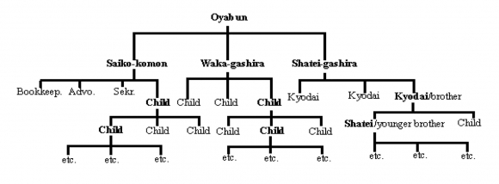

Slide 23
SCIENZE

Slide 24
LA DROGA
IL BUSINESS DELLA MAFIA
Il traffico di droga è un sistema di compravendita illegale delle sostanze stupefacenti.
Il traffico degli stupefacenti continua ad essere l’affare più redditizio di Cosa nostra risultando una delle principali fonti di finanziamento per le famiglie: è caratterizzato da un mercato in perenne crescita in quanto vi è bisogno di un continuo approvvigionamento e da una celere distribuzione.
Il bello è che le droghe vengono utilizzate da millenni, da popolazioni che scoprirono come alcune piante avessero degli effetti quasi magici, impiegate nella cura delle malattie, nei riti religiosi, per alleviare il dolore o aumentare la forza e la resistenza alla fatica nei lavoratori e negli schiavi.
Una volta passato l’entusiasmo per la sostanza, si iniziarono a scoprire i suoi effetti negativi: dipendenza, danni al fisico e alla psiche, problemi di ordine pubblico e predisposizione a omicidi e suicidi. A quel punto si iniziò a vietarla per legge e a cercare modi per contrastarne la circolazione.

Slide 25
MOTORIA
ED.CIVICA

Slide 26
IL DOPING
Il doping è un reato penale, punito fino a tre anni di reclusione, ma possono aumentare in caso di danni alla salute.
Il doping, rispetto alla tossicodipendenza, potenzia la dipendenza psichica in quanto l'assunzione delle sostanze dopanti è motivata già a priori da un bisogno di tipo mentale: l'eccellenza nella competizione. Esse permettono di aumentare la massa e la forza muscolare, l'apporto di ossigeno ai tessuti oppure di ridurre la percezione del dolore o di variare il peso corporeo. Possono addirittura consentire all'atleta che ne fa uso di risultare negativo ai controlli antidoping.
Solo in presenza di condizioni patologiche dell´atleta documentate e certificate da un medico e verificata l´assenza di pericoli per la salute, è consentito un trattamento specifico con sostanze vietate per doping e la possibilità di partecipare ugualmente alle competizione sportiva. Tra le categorie sportive in cui si fa più uso di sostanze dopanti troviamo al primo posto l'atletica, poi il bodybuilding, il sollevamento pesi e il ciclismo.
Il primo caso di doping nella storia dello sport venne scoperto durante le Olimpiadi di Roma del 1960, per puro caso. Il ciclista danese Knud Enemark Jensen, fece una brutta caduta nel corso della 100 km a squadre, morendo di lì a poco.

Slide 27
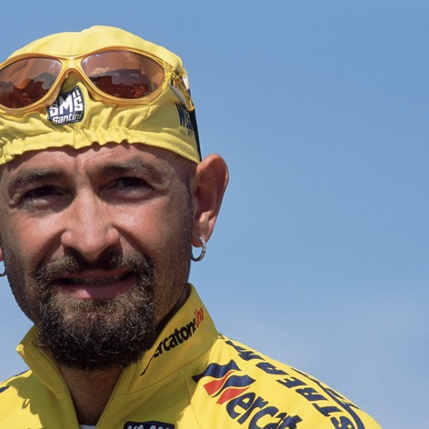
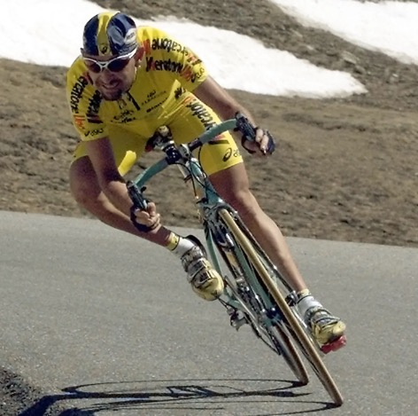
IL CASO PANTANI
Nella storia dello sport numerosi sportivi sono stati condannati per doping ed esclusi dalle competizioni, ma in un caso, la storia di uno degli atleti più famosi del mondo, si è incrociata con la mafia: il caso di Pantani, ciclista italiano famosissimo e vincente. La mafia utilizza a volte le scommesse sportive, spesso truccate, come una delle sue fonti di guadagno. Nel Giugno 1999 Pantani era nettamente in testa al Tour de France quando, in un controllo a sorpresa, venne scoperto positivo al doping e squalificato dalla gara: la sua carriera era distrutta. Pantani cadde in una grave depressione, dichiarandosi sempre innocente: in seguito iniziò a fare uso di droghe ed infine nel Febbraio 2014 venne trovato morto per overdose. Le indagini seguenti scoprirono che proprio poco prima della squalifica di Pantani dal Tour si erano registrate un numero altissimo di scommesse contro la sua vittoria al Tour: rimane il ragionevole dubbio che la Mafia avesse orchestrato una finta positività di Pantani al doping per incassare le vincite delle scommesse contro la sua vittoria.
Anche questo è un esempio di come la mafia non si faccia scrupoli per raggiungere i suoi obiettivi, senza preoccuparsi di distruggere per questo le vite di chiunque si trovi sul suo cammino, che sia un magistrato, un poliziotto, un politico o addirittura, come in questo caso, un atleta.

Slide 28
ITALIANO

Slide 29
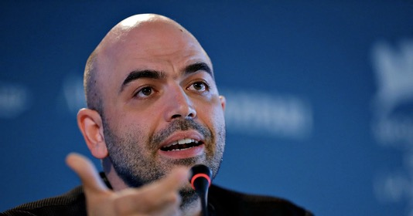
GOMORRA
LA VERITA’ DIETRO LA CAMORRA
Gomorra è un romanzo di Roberto Saviano, ebbe subito un grande successo in quanto fu il primo a rendere pubblico il grande problema che affligge la sua terra natale, la Campania. L’autore è uno dei personaggi del racconto che, attraverso i suoi ricordi e le sue esperienze racconta il “Sistema” che affligge Napoli e provincia. Saviano nel libro, racconta che lui stesso ha partecipato allo scarico di merci clandestine, ha assistito a molti omicidi e ha investigato in molte questioni mafiose poiché attirato, ma allo stesso tempo “schifato” da ciò che accade nella sua città. Saviano descrive la velocità con cui le merci arrivano e partono per tutta Europa dal porto di Napoli.
A Napoli il più grande armatore cinese, la COSCO, che possiede la terza flotta più grande del mondo, ha preso in gestione il più grande terminal per container, consorziandosi con la MSC (sede a Ginevra) che ha la seconda flotta più grande del mondo. Il traffico di container è incredibile e Saviano sottolinea come nel porto tutto avviene velocemente. I container sono tanti e i controlli diventano un problema, anche per chi è onesto ed è difficile controllare i container che escono dal porto ogni anno: ufficialmente vengono registrati 1.600.000 tonnellate di merce proveniente dalla Cina, ma almeno un altro milione passa senza lasciare traccia. Sono cifre enormi, un fiume di merce che poi si disperde in tutta l'Italia e in Europa.

Slide 30
FRANCESE

Slide 31
LE CLAN DES MARSILLAIS
ENTRE L’ITALIE ET LA FRANCE
Le Clan des Marseillais était une organisation criminelle de type mafieux née à Rome en 1973 et opérant entre la France et l'Italie durant la première moitié des années soixante-dix. Ses activitèes principales était le trafic de drogue et à une série d'enlèvements, avec lesquels le groupe est devenu une véritable industrie du crime.
L’histoire commence au début des années 70, avec l’arrivée à Rome de quelques délinquants français. Ils venaient de la règion de Marseille, siége du cartel criminel français le plus important, dediè au trafic des sigarettes et des stupèfiants et qui était considerè comme l’une des mafias europeennes les plus importants.
Le premier coup des Marseillaises a eu lieu le 22 février 1975, lorsque le gang était responsable d'un crime qui avait perturbè l'opinion publique à l'époque: lors d'un vol à l'intérieur d’un bureau de poste à Rome, l'agent Giuseppe Marchisella a été tué, et ce qui aurait dû être un coup milliardaire est terminè avec un maigre butin de seulement 400 000 lires et une personne tuée. Quelques jours plus tard, la jeune fiancèe du policier s'est suicidée.
Après ce premier episode criminel et violent, beaucoup d’autres coups ont suivi: surtout des enlèvements, avec
lesquels le Clan a gaignè beaucoup d’argent.
Le Clan des marseillais voulait une belle vie faite de femmes, de cocaïne, de voitures de luxe et d'appartements dans les quartiers les plus riches.
L’histoire criminelle du Clan des Marsaillais a était interrompue par une série d'arrestations en 1976: la police décima le clan, surtout grace à l'enquête menée par le magistrat romain Vittorio Occorsio, qui avait trouvè un lien criminel entre la franc-maçonnerie déviante, le néo-fascisme romain, les services secrets et le gang marseillais.

Slide 32
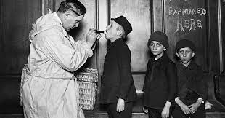
INGLESE

Slide 33
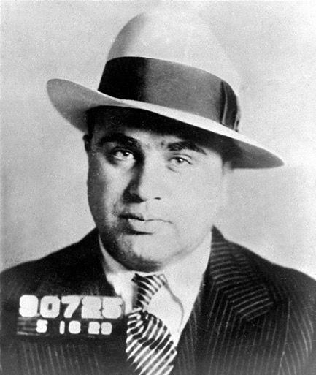
ELLIS ISLAND
THE ITALIAN IMMIGRATION DOOR, IN THE USA
Ellis Island may not appear large on a map, but it is a very important destination in the United States history. It is a small island near New York, where the US immigration center was based. After welcoming more than 12 million immigrants, Ellis Island is now a poetic symbol of the American Dream.
Many Italian immigrants into the USA arrived in this place that has now become a legend - Ellis Island. In the 1880s, they numbered 300,000; in the 1890s, 600,000; in the decade after that, more than two million! By 1920, more than 4 million Italians had come to the United States through Ellis Island. They represented more than 10 percent of the nation's foreign -born population.
The American Mafia, commonly known in the USA as the Italian American Mafia, the Mafia, or the Mob, is an organized Italian-American criminal group.
The American Mafia - formed by Italian immigrants in the United States - initially was part of the Sicilian Mafia, but soon became a separate organization. It also kept its connections with other criminal groups, such as Camorra and Ndrangheta. It was a very powerful organization, involved in many different criminal activities (alcohol and drugs dealing, robberies, blackmails, gambling and all kind of illegal activities). One of its most important boss, Lucky Luciano, created the definition: «Cosa Nostra».

Slide 34
MUSICA

Slide 35
IL PADRINO E NINO ROTA
UN COMPOSITORE ITALIANO PER UN CAPOLAVORO
Nel 1972 Nino Rota compone le musiche per Il Padrino di Francis Ford Coppola giustamente ritenuto uno dei più alti risultati in campo cinematografico. Si può sostenere che da quell’anno le cose sono cambiate: da quel momento ci si deve confrontare con un’opera che rappresenta un vero e proprio punto di non ritorno per il cinema tutto. Il padrino affonda le radici nel romanzo omonimo di Mario Puzo, autore americano di origini italiane; questo è un dettaglio importante da considerare, dato che il romanzo e i film raccontano le vicende e le relazioni di una famiglia italo americana nel dopo guerra. Non è un caso quindi che Robert Evans, produttore alla Paramount, volesse un regista di origini italiane per girare il film. La prima scelta è Sergio Leone, che declina l’offerta per concentrarsi sul suo C’era una volta il West, allora si ripiega (per modo di dire) su Francis Ford Coppola. Le intenzioni della produzione si ripercuotono anche sulla scelta del compositore per le musiche del film, che deve essere di origini italiane: Nino Rota si rivela essere la scelta perfetta per il suo stile e esperienza decennale in campo cinematografico. Si ricordano nello specifico le sue importanti collaborazioni con il grande Federico Fellini. Il maestro compone le musiche per i primi due film della saga, il terzo invece uscirà dopo la sua morte, ma verranno comunque inclusi i temi principali ripresi dai primi due capitoli.
In aggiunta si trovano delle composizione firmate Carmine Coppola, il padre del regista, che si occupa di qualche piccolo contributo (per esempio le musiche suonate dalla band nelle scene del matrimonio che apre il film).

Slide 36
Tutte le musiche di Nino Rota per i film della trilogia hanno un sapore profondamente mediterraneo, italiano. Se si conoscono i film di Fellini, questa sensazione è ancora più accentuata. Eppure, il maestro riesce a dare un tono diverso, più oscuro e drammatico, tragico e epico. Non si tratta della stessa epicità che potrebbe venire in mente pensando a un blockbuster, per esempio, non è incentrata sulla pomposità e magniloquenza di suoni enormi e di molti layer stratificati. Tutt’altro: in queste musiche l’aspetto più epico della composizione risiede nella scelta delle note, della melodia, dell’arrangiamento e dei timbri utilizzati. La melodia riesce a essere intima, sottolinea la figura di Vito Corleone, uomo potente ma umano, all’apice di una rete di relazioni malavitose, eppure padre di famiglia amorevole: una figura complessa e affascinante. Il tema è eseguito da una cornetta, uno strumento a fiato molto simile alla tromba che, in questo caso, suona da solista, senza accompagnamento. È un dettaglio molto importante, che ritorna altre volte nei brani di questa colonna sonora; lo strumento solista sottolinea la solitudine del padrino, ma anche la sensazione che potrebbe sentire un immigrato italiano al suo arrivo in un grande paese come l’America. Il brano stesso suona come un’ode alla malinconica solitudine della famiglia Corleone.

Slide 37
RELIGIONE

Slide 38
DON PINO PUGLISI
SE OGNUNO FA QUALCOSA SI PUO’ FARE MOLTO
Don Pino Puglisi nacque il 15 Settembre 1937 a Brancaccio, alla periferia di Palermo, da una famiglia modesta: padre calzolaio, madre sarta. Nel 1953 entrò in seminario e il 2 luglio 1960 fu ordinato prete.
Don Pino Puglisi fu una di quelle poche persone a denunciare e a combattere per le proprie idee.
Un giorno, mentre era parroco a San Gaetano, a Brancaccio, quartiere comandato dalla Mafia dei fratelli Graviano, legati ai Bagarella, vide un gruppo di ragazzini che giocavano a calcio in mezzo alla strada e, dopo poco tempo, costruì un campo di calcio accanto alla chiesa invitando i ragazzini a giocare in quel campo, lontano dalla strada, quindi lontano dalla mafia, che si serviva di questi per compiere alcuni “lavoretti“. Questo fece sì che la mafia, non avendo più “picciotti”, si accorgesse di lui, la quale, ovviamente non contenta di questa situazione, iniziò a intimidire il Padre con atti di guerra psicologica, ad esempio bucando le gomme dei motorini dei suoi studenti delle scuole superiori, andati da lui a dare una mano al centro d’accoglienza.
Questo fatto contribuì a far allontanare alcune persone dal Centro Padre Nostro per paura di essere colpiti direttamente da un agguato. Se, a questo punto, Don Puglisi si fosse fermato forse si sarebbe salvato, ma non sarebbe riuscito a vivere in un mondo come quello, quindi la sua unica scelta fu quella di combattere, guidato dalla sua fede e dalla sua cocciutaggine.
Un giorno, durante la messa, Don Puglisi si rivolse direttamente alla mafia e ai mafiosi dando degli animali, delle bestie ai cosiddetti “uomini d’onore”. Questa fu la firma di Don Puglisi sulla sua condanna a morte, arrivata dopo le pressioni dei boss di Brancaccio, scontenti di essere presi in giro da un prete.
Il 15 settembre 1993, il giorno del suo 56° compleanno, Don Puglisi ricevette una telefonata in cui una voce gli augurava buon compleanno, ma quella voce non era quella calda o affettuosa di un parente o un amico…
Quel giorno alle 20.45 in piazza Anita Garibaldi scese dalla sua Fiat Uno bianca e si avvicinò alla porta di casa, in quel momento qualcuno lo chiamò, lui si girò e qualcun’altro gli sparò più colpi alla nuca.
Si racconta che quando vide il suo attentatore gli sorrise…

